Slide 1
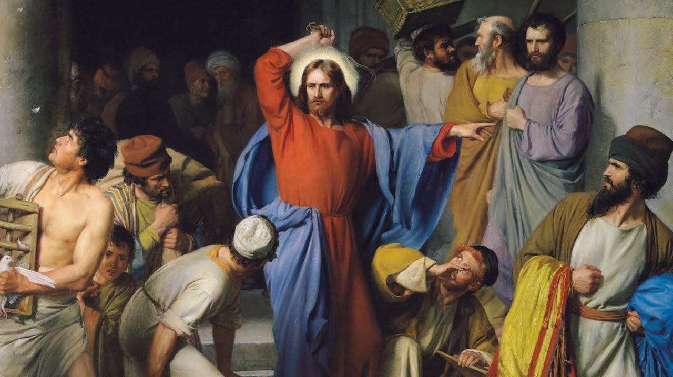
REVNOST ZA DOM GOSPODNJI
KORIZMENE KATEHEZE U GODINI MOLITVE
Petak pred Treću korizmenu nedjelju | 1. ožujka 2024.

Slide 2
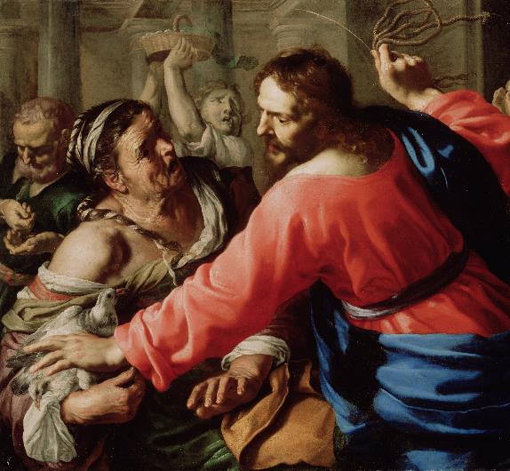
Iv 2,13-25
KORIZMENA KATEHEZA PETKOM
1. ožujka 2024.
Iz evanđelja po Ivanu
Blizu bijaše židovska Pasha. Stoga Isus uziđe u Jeruzalem. U Hramu nađe prodavače volova, ovaca i golubova i mjenjače gdje sjede. I načini bič od užeta te ih sve istjera iz Hrama zajedno s ovcama i volovima. Mjenjačima rasu novac i stolove isprevrta, a prodavačima golubova reče: „Nosite to odavde i ne činite od kuće Oca mojega kuću trgovačku.“
EVANĐEOSKI TEKST
PITANJA ZA RAZMIŠLJANJE
KATEHETSKO IZLAGANJE
POTICAJI ZA DJELOVANJE

Slide 3
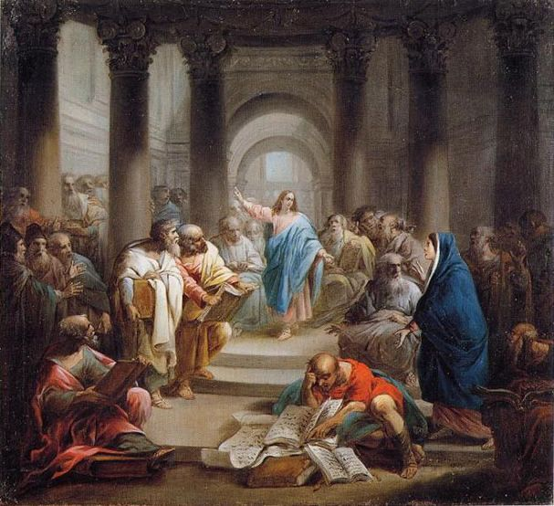
Iv 2,13-25
KORIZMENA KATEHEZA PETKOM
1. ožujka 2024.
Prisjetiše se njegovi učenici da je pisano: „Izjeda me revnost za dom tvoj.“ Nato se umiješaju Židovi i upitaju ga: „Koje nam znamenje možeš pokazati da to smiješ činiti?“ Odgovori im Isus: „Razvalite ovaj hram i ja ću ga u tri dana podići.“ Rekoše mu na to Židovi: „Četrdeset i šest godina gradio se ovaj hram, a ti da ćeš ga u tri dana podići?“ No on je govorio o hramu svoga tijela.
EVANĐEOSKI TEKST
PITANJA ZA RAZMIŠLJANJE
KATEHETSKO IZLAGANJE
POTICAJI ZA DJELOVANJE

Slide 4
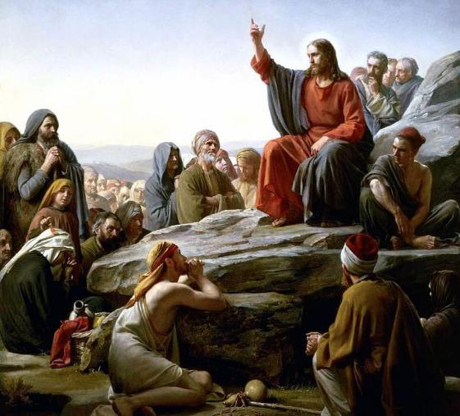
Iv 2,13-25
KORIZMENA KATEHEZA PETKOM
1. ožujka 2024.
Pošto uskrsnu od mrtvih, prisjetiše se njegovi učenici da je to htio reći te povjerovaše Pismu i besjedi koju Isus reče. Dok je boravio u Jeruzalemu o blagdanu Pashe, mnogi povjerovaše u njegovo ime promatrajući znamenja koja je činio. No sam se Isus njima nije povjeravao jer ih je sve dobro poznavao i nije trebalo da mu tko daje svjedočanstvo o čovjeku: tȁ sam je dobro znao što je u čovjeku.
EVANĐEOSKI TEKST
PITANJA ZA RAZMIŠLJANJE
KATEHETSKO IZLAGANJE
POTICAJI ZA DJELOVANJE

Slide 5
Pitanja za razmišljanje
KORIZMENA KATEHEZA PETKOM
1. ožujka 2024.
Komu se ja klanjam? Koji su idoli zarobili moje srce?
Je li moj odnos s Bogom „trgovački“?
Jesam li kao član Crkve svjetlost svijeta i sol zemlje?
Jesam li svjestan dostojanstva svoga tijela?
Prihvaćam li sve što dolazi iz Božje ruke?
Privlačim li drugoga i pozivam li ga svojim životom bliže Gospodinu?
Gledam li na svoje tijelo kao na hram Duha Svetoga?
EVANĐEOSKI TEKST
PITANJA ZA RAZMIŠLJANJE
KATEHETSKO IZLAGANJE
POTICAJI ZA DJELOVANJE

Slide 6
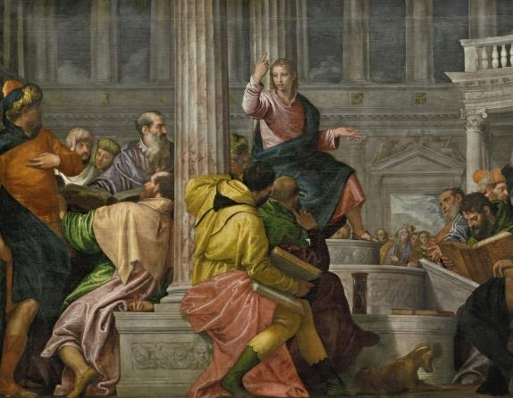
Jeruzalemski Hram
KORIZMENA KATEHEZA PETKOM
1. ožujka 2024.
najsvetije mjesto za Židove
Isus iskazuje najdublje poštovanje prema Hramu
prikazan u Hramu
hodočastio u Hram od svoje dvanaeste godine
Hram je mjesto susreta s Ocem
EVANĐEOSKI TEKST
PITANJA ZA RAZMIŠLJANJE
KATEHETSKO IZLAGANJE
POTICAJI ZA DJELOVANJE

Slide 7
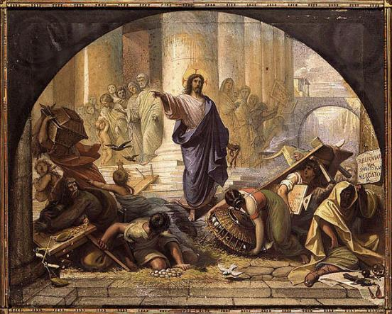
Izgon trgovaca iz Hrama
KORIZMENA KATEHEZA PETKOM
1. ožujka 2024.
Hram je kuća Božja, kuća molitve, kuća njegova Oca
pretvoren u mjesto za trgovanje
izgonom trgovaca iz Hrama Isus je raskrinkao lažnu pobožnost i ustao protiv iskorištavanja vjere za osobno bogaćenje
Gospodin je iz Hrama izbacio sve koji ondje nisu tražili Boga, nego bogatstvo, svoju vlastitu korist.
EVANĐEOSKI TEKST
PITANJA ZA RAZMIŠLJANJE
KATEHETSKO IZLAGANJE
POTICAJI ZA DJELOVANJE

Slide 8
Hram je slika našeg srca
KORIZMENA KATEHEZA PETKOM
1. ožujka 2024.
Iz srca čovječjega izlaze zle misli, zavisti, uznositost, preljubi, zlo oko... (usp. Mk 7,21-22)
Koji su idoli zarobili moje srce?
Za čime čeznem, za što se borim i u što trošim svoje snage?
Od čega sve Isus treba osloboditi i očistiti moje srce?
EVANĐEOSKI TEKST
PITANJA ZA RAZMIŠLJANJE
KATEHETSKO IZLAGANJE
POTICAJI ZA DJELOVANJE

Slide 9
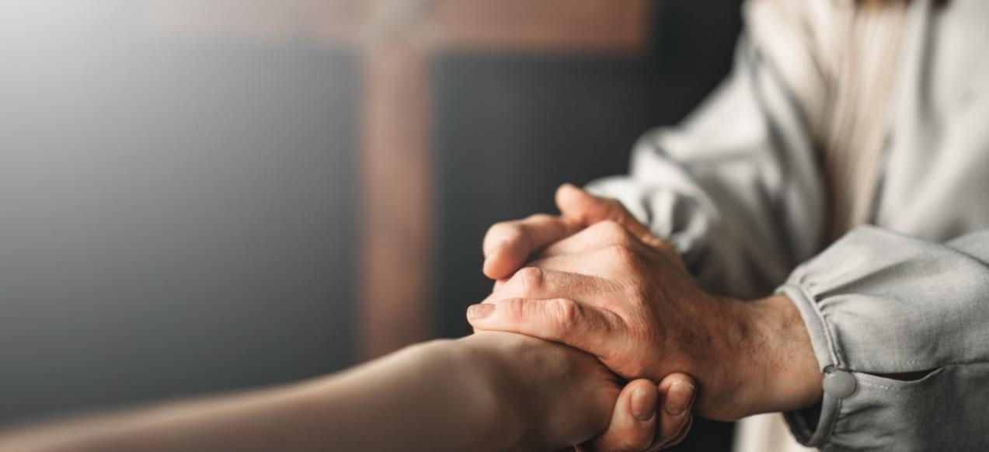
Isus je moćan...
KORIZMENA KATEHEZA PETKOM
1. ožujka 2024.
osloboditi nas od svake nečistoće i grijeha
„popraviti“ naše srce koje je jedva popravljivo
od našega kamenoga srca učiniti srce od mesa, srce koje ljubi, oprašta, koje nije navezano na prolazno i materijalno
Molimo Isusa da se zaustavi i očisti nas.
EVANĐEOSKI TEKST
PITANJA ZA RAZMIŠLJANJE
KATEHETSKO IZLAGANJE
POTICAJI ZA DJELOVANJE

Slide 10
Korizma kao vrijeme propitivanja
KORIZMENA KATEHEZA PETKOM
1. ožujka 2024.
Jesmo li uistinu kršćani i kakvi smo kršćani?
Tražimo li u našim molitvama sebe ili Boga?
Živimo li za sebe ili za druge?
Usrećujemo li nekoga ili očekujemo da drugi nas usrećuju?
Jesmo li danas učinili išta dobra?
EVANĐEOSKI TEKST
PITANJA ZA RAZMIŠLJANJE
KATEHETSKO IZLAGANJE
POTICAJI ZA DJELOVANJE

Slide 11
Korizma kao vrijeme propitivanja
KORIZMENA KATEHEZA PETKOM
1. ožujka 2024.
Ako dobro činimo, znači da dobro i molimo.
Bogu je čovjek važniji od svega na svijetu.
Bog ne želi da čovjek ičemu robuje.
Molitva, post, pokora i sva pobožnost imaju svrhu naučiti nas voljeti ljude oko sebe i svakome pomagati.
EVANĐEOSKI TEKST
PITANJA ZA RAZMIŠLJANJE
KATEHETSKO IZLAGANJE
POTICAJI ZA DJELOVANJE

Slide 12
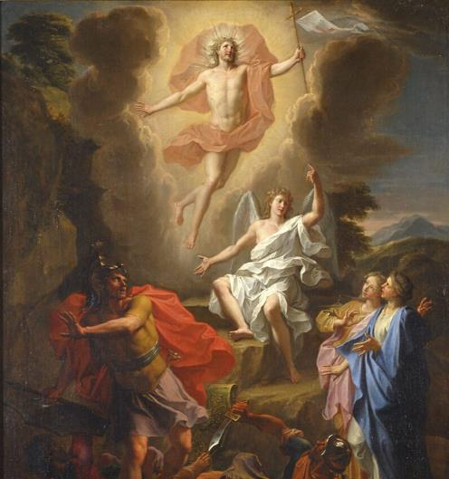
Isus – novi Hram
KORIZMENA KATEHEZA PETKOM
1. ožujka 2024.
Nakon uskrsnuća Isus Krist postaje novi hram u snazi svoga Duha.
Crkva je novi dom molitve za sve narode.
Izjeda li i nas revnost za dom Božji ili smo mlakonje za ono što je Božje?
Tražimo li izgubljene ili brinemo samo oko svojega spasenja?
Po sakramentu krštenja imamo pravo i dužnost donositi Radosnu vijest svakome čovjeku.
EVANĐEOSKI TEKST
PITANJA ZA RAZMIŠLJANJE
KATEHETSKO IZLAGANJE
POTICAJI ZA DJELOVANJE

Slide 13
Mi smo hram Duha Svetoga
KORIZMENA KATEHEZA PETKOM
1. ožujka 2024.
Isus poznaje naše slabosti i zna da bez njega ne možemo učiniti ništa.
Isus je na sebe uzeo sve naše boli i grijehe te nas otkupio svojom predragocjenom krvlju.
Zamolimo Isusa u ispovijedi da iz našeg srca istjera svu trgovinu.
Žrtva koja je Bogu mila jest iskreno obraćenje, ljubav i milosrđe.
EVANĐEOSKI TEKST
PITANJA ZA RAZMIŠLJANJE
KATEHETSKO IZLAGANJE
POTICAJI ZA DJELOVANJE

Slide 14
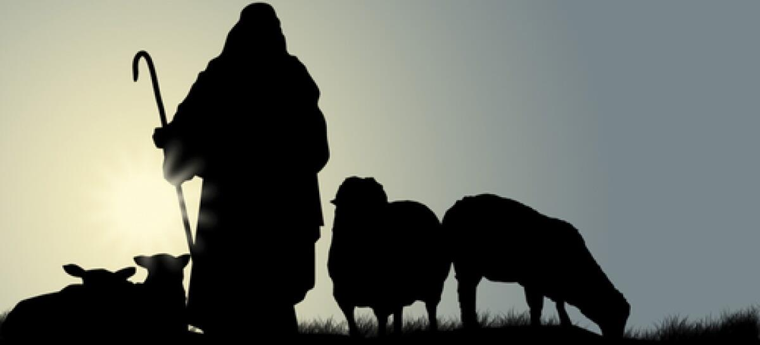
Mi smo hram Duha Svetoga
KORIZMENA KATEHEZA PETKOM
1. ožujka 2024.
Gospodin nas poziva da se okrenemo od prodavanja i dođemo k njemu koji daje besplatno, koji nam daruje život i to život u izobilju (usp. Iv 10,10).
EVANĐEOSKI TEKST
PITANJA ZA RAZMIŠLJANJE
KATEHETSKO IZLAGANJE
POTICAJI ZA DJELOVANJE

Slide 15
Poticaji za ostvarivanje evanđeoskih zahtjeva
KORIZMENA KATEHEZA PETKOM
1. ožujka 2024.
Misli više na potrebe bližnjih oko sebe!
Vjeruj da Uskrsli može promijeniti i očistiti tvoje srce!
Zamoli Isusa da očisti tvoje srce u iskrenoj ispovijedi!
Neka tvoje srce bude hram Duha Svetoga u koji ćeš se češće povući na molitvu!
Često ovih korizmenih dana ponavljaj molitveni zaziv: „Čisto srce stvori mi, Bože!“ (Ps 51,12)
EVANĐEOSKI TEKST
PITANJA ZA RAZMIŠLJANJE
KATEHETSKO IZLAGANJE
POTICAJI ZA DJELOVANJE

